Slide 1
S2 시장
2016.06.21.
By Peter

Slide 2
V1.0 – 2016.03.16 초안 작성
V1.3 – 2016.06.29 사양서 추가

Slide 3
개요
시장의 정의
임의로 노출되는 다양한 종류의 아이템들을 상점 판매가(크라운)보다 낮은 가격, 또는 그에 상응하는 자원으로 구매할 수 있는 특수 상점.
기획 의도
유저들에게 시장에서 아이템을 구매하는 것이 이익이라는 인식을 심어주어 구매욕구를 자극하고 크라운 소비를 유도한다.
자원을 사용해 다른 자원을 구매하는 기능을 통해 상대적으로 많은 자원으로 부족한 자원을 획득할 수 있는 편의를 제공한다.

Slide 4
시장
상품의 종류
하나의 상품은 한 종류의 아이템(또는 자원) n개 묶음으로 구성된다. (상품 리스트는 테이블로 정의)
동일 아이템 n개
일정량의 자원
구매 재화
크라운
목재
식량 (식량은 목재 자원 및 목재 아이템을 구매하는 데에만 재화로 사용된다. 테이블 작업 시 참고 바람.)
상품 구매
시장에서는 한 번에 서로 다른 4개의 상품을 노출시킨다. - 상수로 정의 필요
시장에는 4가지의 할인 등급이 있으며 노출되는 모든 상품은 4가지 중 하나의 할인 등급을 갖는다.
유저는 한 번에 한 종의 상품만 구매할 수 있다.
구매한 상품은 리스트에서 사라지고 그 자리에 새로운 상품이 노출된다.
상품 구매 즉시 구매에 필요한 재화가 소모되고, 구매한 상품이 인벤토리에 누적된다.
자원 상품을 구매할 경우 일반자원에 누적된다. - 바로 지갑에 들어가는 상품의 경우 즉시 사용 아이템 획득 루트를 따른다.
구매시 사용되는 지갑 소비 루트는 테이블로 정의한다.
매 24시간마다 시장이 초기화되며 현재 진열 중인 4개의 상품과 ‘오늘의 상품’이 갱신되고 ‘무료 상품 갱신’ 횟수가 초기화된다. ( 정해진 초기화 시각 에 초기화 되며 )

Slide 5
시장
할인 등급 - 실제로는 각각 다른 상품임. - 클라이언트 표시전용 .
일반 할인 : 원가대비 할인양이 가장 적은 등급. UI상 아무런 이펙트도 생기지 않는다.
특별 할인 : 원가대비 할인양이 일반 할인보다 많은 등급. 특별 할인 중인 상품은 가장자리가 초록색으로 빛난다.
대박 할인 : 원가대비 할인양이 특별 할인보다 많은 등급. 대박 할인 중인 상품은 가장자리가 보라색으로 빛난다.
초 대박 할인 : 원가대비 할인양이 가장 많은 등급. 초 대박 할인 중인 상품은 가장자리가 금색으로 빛난다.
오늘의 상품에 포함되는 상품만 초 대박 할인이 붙는다.
각 상품에 어떤 할인 등급이 붙을지 따로 확률이 존재하는 것이 아니라, 각각의 상품이 별도로 존재하는 개념.
Ex) TGT_Wood10K_N(일반 할인이 붙은 목재 10K 상품)과 TGT_Wood10K_D(대박 할인이 붙은 목재 10K 상품)는 서로 다른 상품이다.
할인 등급에 따른 상품별 실 구매가는 테이블로 정의한다.
오늘의 상품
시장 UI 상단에 24시간동안 노출되는 상품 - 매 리셋 주기 동안 (반드시) 같은 상품이 노출되는 것을 보장해야 하는지?
유저마다 보여지는 상품은 다를 수 있다.
매일 00:00에 갱신되며 오늘의 상품 중 대표 상품 하나를 보여준다. - 정해진 리셋 시각에 갱신되며
터치 시 오늘의 상품 전체 목록을 확인할 수 있다.
오늘의 상품은 할인 등급이 ‘초 대박 할인’인 모든 상품을 말한다. - 오늘의 상품은 카테고리가 아닌가요?
등장확률은 모든 할인 등급 중 가장 낮지만 등장했을 경우 구매 가치가 가장 높고, 오늘의 상품이 뜰 때까지 상품목록 갱신을 유도할 수 있도록 매력적인 상품 설계가 필요하다.

Slide 6
시장
상품 갱신
유저는 무료로 또는 크라운을 소모하여 현재 상품의 목록을 갱신할 수 있다.
매 24시간마다 총 3번 무료로 갱신할 수 있으며 그 이후로는 점점 더 많은 크라운을 필요로 한다. (테이블로 정의)
매일 00:00마다 무료 갱신 횟수가 초기화된다.
상품 갱신시 테이블에 정의된 최대 횟수 이후로는 계속 최대 횟수의 소모값만큼 소모합니다.
시장 초기화 시간
시장 UI에서 남은 시장 초기화 시간을 초단위로 확인할 수 있다.
매일 00:00 (세계시 기준) 마다 시장이 초기화된다. - 상수 정의 필요
시장이 초기화되면 다음과 같은 변화가 있다.
상품 무료 갱신 횟수가 초기화된다.
오늘의 상품이 갱신된다.
현재 시장에 진열 중인 상품의 목록이 갱신된다.
시장이 갱신될 때 유저가 시장 UI를 보고 있을 경우 목록을 실시간으로 갱신해주지는 않는다.(시장을 벗어났다가 재진입시 갱신)
이 상태에서 상품 구매 시도 시 에러 팝업 출력 후 갱신된 목록으로 리프레시한다.
한정 판매 시장이 열리거나 닫힌다.
1회 | 2회 | 3회 | 4회 | 5회 | 6회 | 7회 | 8회 | 9회 | 10회 | 11회 | 12회 | 13회부터 계속
무료 | 무료 | 무료 | 5 | 10 | 20 | 30 | 40 | 60 | 80 | 100 | 150 | 200

Slide 7
시장
상품 노출 방식
유저의 캐슬 레벨에 따라 시장에 노출되는 상품의 종류가 다르다.
Ex) 1~15레벨 / 16~20레벨 / 21~30 / … 와 같이 캐슬 레벨 구간 별로 상품 리스트가 다르다.
모든 상품은 그 상품의 속성에 따라 카테고리로 묶여 있다.
Ex) 목재x10,000, 식량x10,000 → 자원 카테고리
훈련가속5분x1, 건설가속5분x1 → 가속 카테고리
VIP 10포인트x1, VIP1일x1 → VIP 카테고리 등…
각 카테고리는 상품으로 등장할 확률을 가지고 있으며 모든 카테고리의 확률의 합은 100%이다.
상품 갱신 시 / 시장 초기화 시
전체 상품 카테고리 중 임의의 4개를 뽑는다. (카테고리별 뽑힐 확률은 테이블로 정의한다.)
같은 카테고리는 중복돼서 뽑힐 수 없다.
각 카테고리에서 임의의 상품 하나를 뽑는다. (모든 상품의 뽑힐 확률은 1/n)이다.
4개의 상품을 노출한다.
상품 구매 시
현재 노출 중인 3개의 상품 카테고리를 제외한 전체 상품 카테고리 중 임의의 1개를 뽑는다. - 카테고리 선택 확률은 ?
같은 카테고리의 상품이 중복 노출되는 것을 피하기 위함.
뽑힐 가능성이 있는 카테고리의 확률에 대한 비율은 최대한 유지되었으면 좋겠습니다.
해당 카테고리에서 임의의 상품 하나를 뽑는다. (모든 상품의 뽑힐 확률은 1/n이다.)
해당 상품을 노출한다.

Slide 8
사양서
카테고리
상품
CategoryType | Percentage
카테고리 타입 | 등장 확률(%)
CT_Resource | 25.0
CT_ResourceBox | 7
CT_Acc | 7
CT_Exp | 7
CT_VIP | 7
CT_Boost | 7
CT_Buff | 7
CT_Shield | 7
CT_Stamina | 7
CT_TownMove | 7
CT_March | 7
CT_ETC | 4.75
CT_TodaysGoods | 0.25
CategoryType | MarketGoodsType | ItemType | Value | StackableType | Quantity | DiscountGrade | StackableType | Price
카테고리 타입 | 상품명 | 아이템명 | 개수 | 자원명 | 수량 | 할인 등급 | 구매재화 | 가격
CT_Resource | MGT_Wood10K_N |  |  | RT_Wood | 10,000 | Normal | RT_Food | 9,500
CT_Resource | MGT_Wood10K_D |  |  | RT_Wood | 10,000 | Daebak | RT_Food | 8,000
… | … | … | … | … | … | … | … | …
CT_ResourceBox | MGT_Food2Mbox_N | IT_Food2M | 1 |  |  | Normal | ST_Crown | 3,000
… | … | … | … | … | … | … | … | …
CT_Boost | MGT_StoneBoost8h_N | IT_StoneBoost8h | 1 |  |  | Normal | RT_Wood | 20,000
CT_Boost | MGT_StoneBoost8h_S | IT_StoneBoost8h | 1 |  |  | Special | ST_Crown | 40
… | … | … | … | … | … | … | … | …
CT_TodaysGoods | MGT_TownMoveTarget | IT_TownMoveTarget | 20 |  |  | SuperDaebak | ST_Crown | 20,000
… | … | … | … | … | … | … | … | …

Slide 9
추후 기획 예정
한정 판매 시장
한정 판매
한정 판매 시장에서 판매하는 상품들은 초기 수량이 정해져 있고, 서버 내 모든 유저들이 수량을 공유한다.
서버 내 어떤 유저든 상품을 구매할 때마다 수량이 차감되며, 수량이 0이 되는 순간 아무도 해당 상품을 구매할 수 없다.
한정판매 시장에는 총 4개의 상품이 진열되고, 상품의 수량이 0이 되어도 다른 상품으로 갱신되지는 않는다.
한정 판매 시장은 운영 툴을 통해 열고 닫을 수 있다. (시장이 초기화되는 시간(00:00)에 열리고 24시간 뒤(00:00)에 닫힌다.)
한 번 열린 한정 판매 시장은 24시간동안 유지되며, 이 시간은 시장이 초기화되는 시간을 공유한다.
한정 판매 시장이 열린 상태일 경우 시장UI 진입 시 한정 판매 상점이 열렸다는 내용의 팝업을 노출한다.
한정 판매 시장에 노출된 상품의 List와 구매 재화, 가격, 초기 수량은 데이터테이블로 정의한다.
실시간성, 클라이언트와 서버 간 아이템 개수 불일치 문제 어떻게 해결할 것인가?

Slide 10
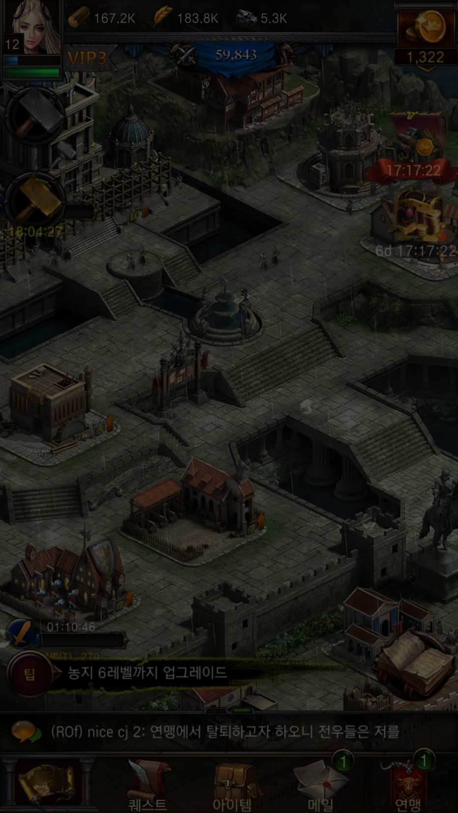


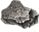


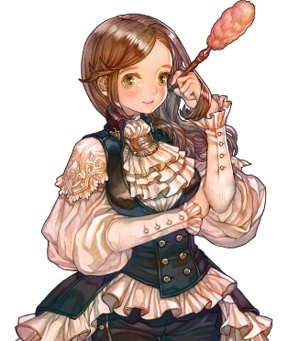

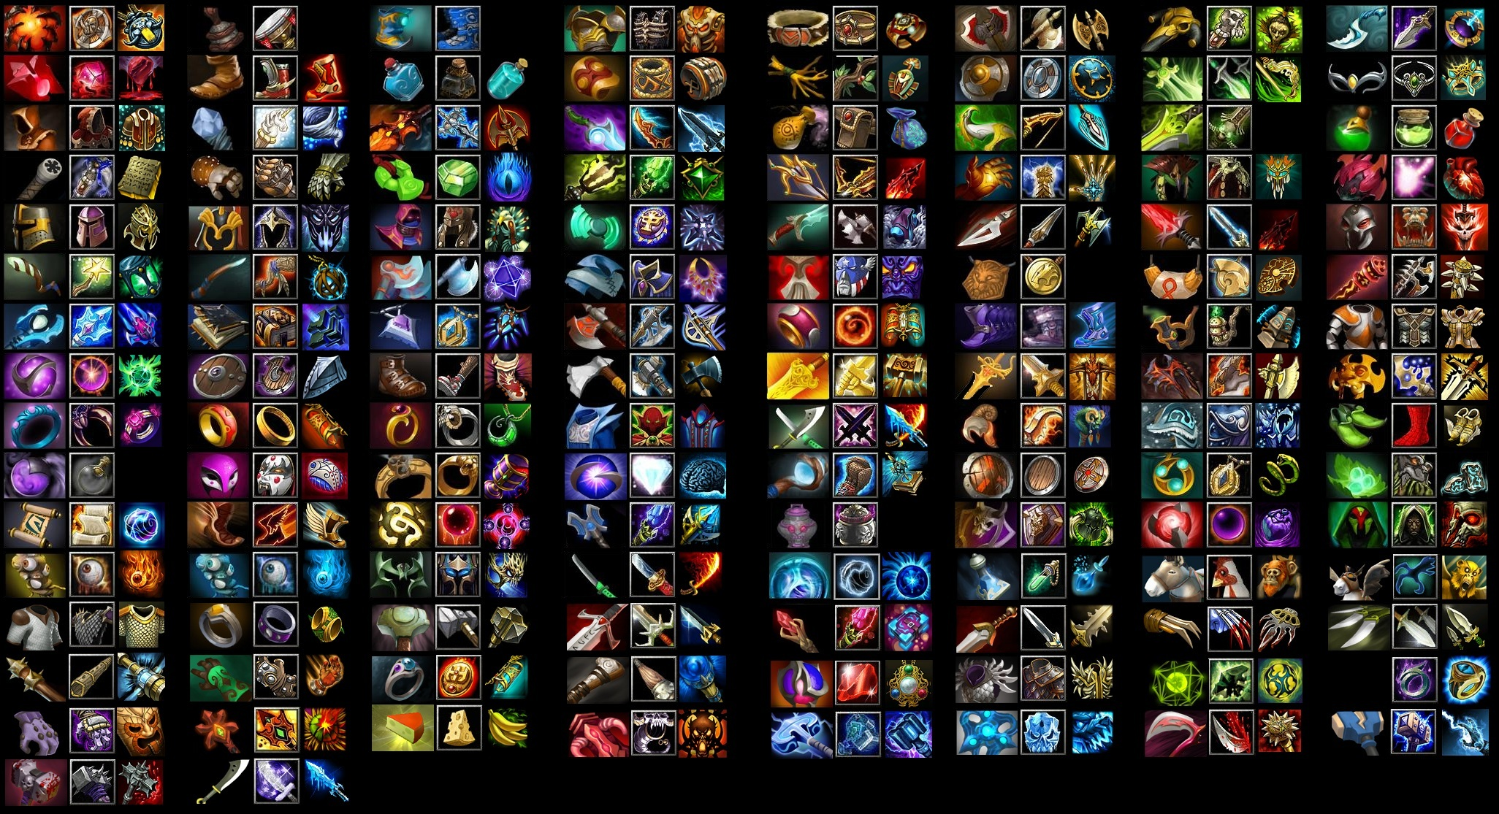

시장 UI 구성
시장 종류에 따른 탭 구성
각각의 탭을 누르면 해당하는 시장 UI로 이동한다.
시장 : 일반 갱신아이템들을 보여준다.
한정판매 : 수량한정 상품을 보여준다.
이벤트 : 이벤트 상품을 보여준다.
시장을 제외한 탭은 오픈 되기 전엔 접근 할 수 없다.(경고 팝업 출력)
100.1K
100.1K
100.1K
100.1K
시장 UI 구성 화면 입니다
시장
한정판매
이벤트
상인의 일러스트를 표현한다.
(타운의 문명/국가 등에 따라 일러스트의 복식 등이 바뀌는 방안은 어떤가?)
최고 할인 상품을 찾아보세요~
초 대박 할인
오늘의 상품
초 대박 할인 상품 중 임의의 하나를 노출한다.
x 99
아이템이름 아이템이름 1234567890
999,999
999,999
판매중인 아이템 아이콘을 표시한다.
아이콘 우측 하단에 판매하는 아이템의 수량을 표기 한다.
시장 초기화 : 23:59:59
시장 초기화 시간을 표시한다.
초단위로 카운트 다운 된다.
초 대박 할인!
할인에 대한 정보를 표기해 준다.
할인등급에 따라 다른 색/형태의 라벨을 사용한다.
할인이 없는 경우 라벨을 표기하지 않는다.
아이템이름 아이템이름 1234567890
x 99
999,999
999,999
원래 가격과 할인되어진 금액을 표시한다.
아이템 리스트는 4개이며 4:3 UI에서는 리스트가 스크롤 되도록 한다.
대박 할인!
아이템이름 아이템이름 1234567890
x 99
99,999,999
99,999,999
아이템 리스트 중 하나의 영역을 터치하면 상세 설명 및 구매 팝업이 출력 된다.
특별 할인!
아이템이름 아이템이름 1234567890
다른 상품 보기를 누르면 4개의 리스트가 전부 리셋 된다.
시장 초기화 이후 무료를 기본으로 한다.
N회 사용 후 크라운 사용으로 변경 된다.
x 99
99,999,999
99,999,999
일반 할인!
x 99
아이템이름 아이템이름 1234567890
←
다른 상품보기
다른 상품보기
Free
999999

Slide 11
시장 UI 구성
100.1K
100.1K
100.1K
100.1K
오픈 되지 않은 다른 탭을 눌렀을 경우 팝업
시장
한정판매
이벤트
최고 할인 상품을 찾아보세요~
초 대박 할인
x 99
아이템이름 아이템이름 1234567890
999,999
999,999
시장 초기화 : 23:59:59
영주님 이 메뉴는 현재 오픈 되지 않아 이용 할 수 없습니다.
초 대박 할인!
아이템이름 아이템이름 1234567890
x 99
999,999
999,999
대박 할인!
아이템이름 아이템이름 1234567890
x 99
99,999,999
99,999,999
특별 할인!
아이템이름 아이템이름 1234567890
x 99
99,999,999
99,999,999
일반 할인!
x 99
아이템이름 아이템이름 1234567890
←
다른 상품보기
Free

Slide 12
시장 UI 구성 – 구매 팝업
100.1K
100.1K
100.1K
100.1K
시장
한정판매
이벤트
최고 할인 상품을 찾아보세요~
아이템의 이름과 개수를 표기 한다.
1개일 경우 x1 로 표기 한다.
초 대박 할인
아이템이름 아이템이름 1234567890
x 99
x 99
아이템이름 아이템이름 1234567890
시장 초기화 : 23:59:59
999,999
999,999
아이템에 대한 설명을 표시해준다
아이템 설명은 최대 4줄까지 표현 가능하도록 영역을 설정 한다.
4줄 이하 일 경우 중앙 정렬을 해준다.
시장 초기화 : 23:59:59
80% 초 대박 할인!
아이템이름 아이템이름 1234567890
초 대박 할인!
x 99
999,999
999,999
영주님, 이 물건을 구입하시겠습니까?
아이템이름 아이템이름 1234567890
구매 할 재화가 부족한 경우 재화 가격을 붉은 색으로 표시한다..
x 99
999,999
50% 특별 할인!
999,999
999,999
구매할 아이템의 가격을 표기 한다.
재화의 아이콘도 함께 표기한다.
버튼을 터치하면 구매가 된다.
아이템이름 아이템이름 1234567890
대박 할인!
x 99
99,999,999
99,999,999
아이템이름 아이템이름 1234567890
999,999
x 99
99,999,999
99,999,999
특별 할인!
아이템이름 아이템이름 1234567890
팝업 이외의 영역을 누르면 팝업창이 닫힌다
시장 UI로 돌아간다.
x 99
99,999,999
99,999,999
부족 한 재화 상태로 버튼을 터치하면 구매 팝업으로 변경 된다.
Crown일 경우 : Crown 구매 페이지
다른 자원일 경우 : 상점 UI
일반 할인!
x 99
아이템이름 아이템이름 1234567890
←
다른 상품보기
Free

Slide 13
시장 UI 구성 – 구매 팝업
100.1K
100.1K
100.1K
100.1K
시장
한정판매
이벤트
최고 할인 상품을 찾아보세요~
초 대박 할인
x 99
아이템이름 아이템이름 1234567890
999,999
999,999
시장 초기화 : 23:59:59
영주님께서 [아이템이름 1234567890 x99] 를 구입하였습니다.
초 대박 할인!
아이템이름 아이템이름 1234567890
모든 화면 영역을 터치하면 닫힌다.
구매 성공 시 구매한 아이템이름을 표기한 팝업을 출력한다.
x 99
999,999
999,999
대박 할인!
아이템이름 아이템이름 1234567890
x 99
99,999,999
99,999,999
특별 할인!
아이템이름 아이템이름 1234567890
x 99
99,999,999
99,999,999
일반 할인!
x 99
아이템이름 아이템이름 1234567890
←
다른 상품보기
Free

Slide 14
추후 기획 예정
한정 판매 시장 UI 구성
시장
한정판매
이벤트
시장 UI 구성 화면 입니다
최고 할인 상품을 찾아보세요~
한정 판매 상점이 오픈된 경우 탭 앞에 자물쇠가 사라지고 탭에 노티 표시가 들어 온다.
80% 초 대박 할인
x 99
아이템이름 아이템이름 1234567890
한정판매 상점 종료 임박이 되면 붉게 점멸한다.
999,999
999,999
시장 초기화 : 23:59:59
80% 초 대박 할인!
아이템이름 아이템이름 1234567890
x 99
999,999
999,999
50% 특별 할인!
아이템이름 아이템이름 1234567890
x 99
99,999,999
99,999,999
30% 할인!
아이템이름 아이템이름 1234567890
x 99
99,999,999
99,999,999
특별 판매!
x 99
아이템이름 아이템이름 1234567890
←
다른 상품보기
Free

Slide 15
추후 기획 예정
한정 판매 시장 UI 구성
시장
한정판매
이벤트
시장 UI 구성 화면 입니다
최고 할인 상품을 찾아보세요~
80% 초 대박 할인
x 99
아이템이름 아이템이름 1234567890
999,999
999,999
한정 판매 상점이 활성화 상태일 시, 해당 팝업이 우선 출력
시장 초기화 : 23:59:59
80% 초 대박 할인!
시장으로 바로가기 할 경우 한정 판매 UI로 이동 한다.
아이템이름 아이템이름 1234567890
영주님! 한정 판매 상점이 오픈 되었습니다!
특별한 아이템을 판다고 하니 구경가보세요~
x 99
999,999
999,999
시장으로 가기
다른 영역을 터치하면 팝업창만 닫힌다.
50% 특별 할인!
아이템이름 아이템이름 1234567890
x 99
99,999,999
99,999,999
30% 할인!
아이템이름 아이템이름 1234567890
x 99
99,999,999
99,999,999
특별 판매!
x 99
아이템이름 아이템이름 1234567890
←
다른 상품보기
Free

Slide 16

추후 기획 예정
한정 판매 시장 UI 구성
시장
한정판매
이벤트
한정 판매 UI 구성 화면 입니다
한정 판매 종료 시간을 표시 한다.
영주님! 이건 날이면 날마다 오는 기회가 아니랍니다!
판매 종료 시간: 23:59:59
남은 수량
9999
한정 판매 아이템은 정해진 수량이 존재한다.
다른 유저가 구매하면 구매 개수가 즉시 차감된다.
아이템이름 아이템이름 1234567890
x 99
999,999
999,999
Sold Out
남은 수량
0
구매 수량이 모두 사라진 아이템의 경우 판매완료 표시와 함께 더 이상 구매가 불가능 하도록 한다.
터치 시 경고 팝업
아이템이름 아이템이름 1234567890
x 99
99,999,999
99,999,999
남은 수량
9999
아이템이름 아이템이름 1234567890
항목을 터치하면 상세 정보와 구매 팝업이 뜬다.
x 99
99,999,999
99,999,999
남은 수량
9999
x 99
아이템이름 아이템이름 1234567890
←

Slide 17
추후 기획 예정
한정 판매 시장 UI 구성 - 구매
시장
한정판매
이벤트
한정 판매 UI 구성 화면 입니다
영주님! 이건 날이면 날마다 오는 기회가 아니랍니다!
아이템의 이름과 개수를 표기 한다.
1개일 경우 x1 로 표기 한다.
아이템이름 아이템이름 1234567890
판매 종료 시간: 23:59:59
아이템에 대한 설명을 표시해준다
아이템 설명은 최대 4줄까지 표현 가능하도록 영역을 설정 한다.
4줄 이하 일 경우 중앙 정렬을 해준다.
남은 수량
9999
아이템이름 아이템이름 1234567890
x 99
999,999
999,999
남은 아이템의 수량을 표시 한다.
영주님, 이 물건을 구입하시겠습니까?
(남은 수량 : 9999개)
구매 할 재화가 부족한 경우 재화 가격을 붉은 색으로 표시한다..
Sold Out
남은 수량
0
구매할 아이템의 가격을 표기 한다.
재화의 아이콘도 함께 표기한다.
버튼을 터치하면 구매가 된다.
아이템이름 아이템이름 1234567890
999,999
x 99
99,999,999
99,999,999
999,999
남은 수량
9999
아이템이름 아이템이름 1234567890
x 99
99,999,999
99,999,999
팝업 이외의 영역을 누르면 팝업창이 닫힌다
시장 UI로 돌아간다.
남은 수량
9999
부족 한 재화 상태로 버튼을 터치하면 구매 팝업으로 변경 된다.
Crown일 경우 : Crown 구매 페이지
다른 자원일 경우 : 상점 UI
x 99
아이템이름 아이템이름 1234567890
←

Slide 18
추후 기획 예정
한정 판매 시장 UI 구성 – 구매 실패
시장
한정판매
이벤트
한정 판매 UI 구성 화면 입니다
한정 판매 종료 시간을 표시 한다.
영주님! 이건 날이면 날마다 오는 기회가 아니랍니다!
모든 영역 터치 시 팝업창이 닫힌다.
한정 판매 UI로 이동한다.
한정 판매 시간이 종료된 경우 시장UI로 이동한다.
판매 종료 시간: 23:59:59
선택 하신 상품이 모두 소진되어 더 이상 구매 할 수 없습니다.
한정 판매 아이템은 정해진 수량이 존재한다.
다른 유저가 구매하면 구매 개수가 즉시 차감된다.
남은 수량
9999
아이템이름 아이템이름 1234567890
x 99
999,999
999,999
Sold Out
남은 수량
0
구매 수량이 모두 사라진 아이템의 경우 판매완료 표시와 함께 더 이상 구매가 불가능 하도록 한다.
터치 시 경고 팝업
아이템이름 아이템이름 1234567890
x 99
99,999,999
99,999,999
남은 수량
9999
아이템이름 아이템이름 1234567890
항목을 터치하면 상세 정보와 구매 팝업이 뜬다.
x 99
99,999,999
99,999,999
남은 수량
9999
x 99
아이템이름 아이템이름 1234567890
←

Slide 19
추후 기획 예정
한정 판매 시장 UI 구성
시장
한정판매
이벤트
시장 UI 구성 화면 입니다
최고 할인 상품을 찾아보세요~
한정 판매 상점이 오픈된 경우 탭 앞에 자물쇠가 사라지고 탭에 노티 표시가 들어 온다.
80% 초 대박 할인
x 99
아이템이름 아이템이름 1234567890
한정판매 상점 종료 임박이 되면 붉게 점멸한다.
999,999
999,999
시장 초기화 : 23:59:59
80% 초 대박 할인!
아이템이름 아이템이름 1234567890
x 99
999,999
999,999
50% 특별 할인!
아이템이름 아이템이름 1234567890
x 99
99,999,999
99,999,999
30% 할인!
아이템이름 아이템이름 1234567890
x 99
99,999,999
99,999,999
특별 판매!
x 99
아이템이름 아이템이름 1234567890
←
다른 상품보기
Free

Slide 20
추후 기획 예정
한정 판매 시장 UI 구성
이벤트 상점의 경우,
시장과 같은 레이아웃에
상품만 변경된다.
(특별한 아이템 판매)
시장
한정판매
이벤트
시장 UI 구성 화면 입니다
최고 할인 상품을 찾아보세요~
한정 판매 상점이 오픈된 경우 탭 앞에 자물쇠가 사라지고 탭에 노티 표시가 들어 온다.
80% 초 대박 할인
x 99
아이템이름 아이템이름 1234567890
한정판매 상점 종료 임박이 되면 붉게 점멸한다.
999,999
999,999
시장 초기화 : 23:59:59
80% 초 대박 할인!
아이템이름 아이템이름 1234567890
x 99
999,999
999,999
50% 특별 할인!
아이템이름 아이템이름 1234567890
x 99
99,999,999
99,999,999
30% 할인!
아이템이름 아이템이름 1234567890
x 99
99,999,999
99,999,999
특별 판매!
x 99
아이템이름 아이템이름 1234567890
←
다른 상품보기
Free

Slide 21
추후 기획 예정
시장 판매 상품 데이터테이블 예시)
TradingGoodsType | ItemType | Value | StackableType | Normal | N_Percentage | Special | S_Percentage | Daebak | D_Percentage | SuperDaebak | SD_Percentage
무역품 타입 | 아이템 종류 | 수량 | 구매재화 | 일반할인 가격 | 일반할인 확률 | 특별할인 가격 | 특별할인 확률 | 대박할인 가격 | 대박할인 확률 | 초대박할인 가격 | 초대박할인 확률
TGT_Food1M_Crown | IT_Food1M | 1 | ST_Crown | 2,590 | 10 | 2,550 | 20 | 2,500 | 30 | 2,400 | 40
TGT_Food1M_Wood | IT_Food1M | 1 | RT_Wood | 950,000 | 19 | 900,000 | 30 | 850,000 | 50 | 800,000 | 1
TradingGoodsType | StackableType | Value | StackableType | Normal | N_Percentage | Special | S_Percentage | Daebak | D_Percentage | SuperDaebak | SD_Percentage
무역품 타입 | 자원 종류 | 수량 | 구매재화 | 일반할인 가격 | 일반할인 확률 | 특별할인 가격 | 특별할인 확률 | 대박할인 가격 | 대박할인 확률 | 초대박할인 가격 | 초대박할인 확률
TGT_Food1M_Rsc | RT_Food | 1,000,000 | RT_Wood | 999,000 | 20 | 990,000 | 30 | 900,000 | 50 |  | 0

